Slide 1

GIT
Een korte presentatie
Tom Van de Steene

Slide 2

Wat is een VCS?
Version Control System
Een systeem dat veranderingen bijhoudt
Voordelen:
BACK TO THE PAST!

Slide 3
Geschiedenis
3 generaties
1ste: Local
2de: Centralized
3de: Distributed

Slide 4
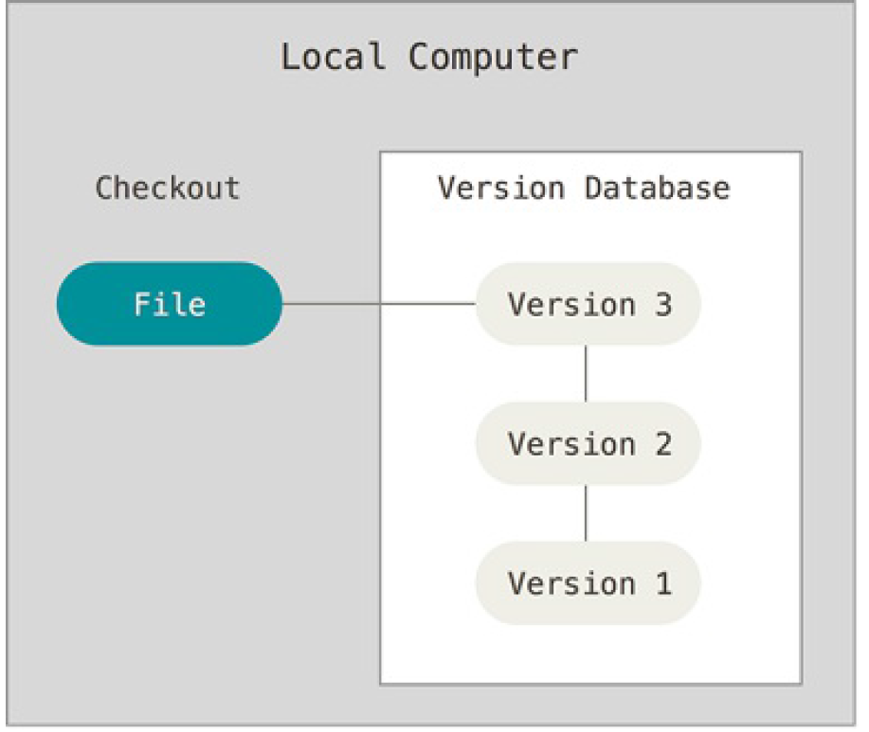
Local Version Control
Harde schijf
Moeilijk om werk te delen
Hoog risico om werk te verliezen
Alles op 1 machine
Bvb : RCS

Slide 5
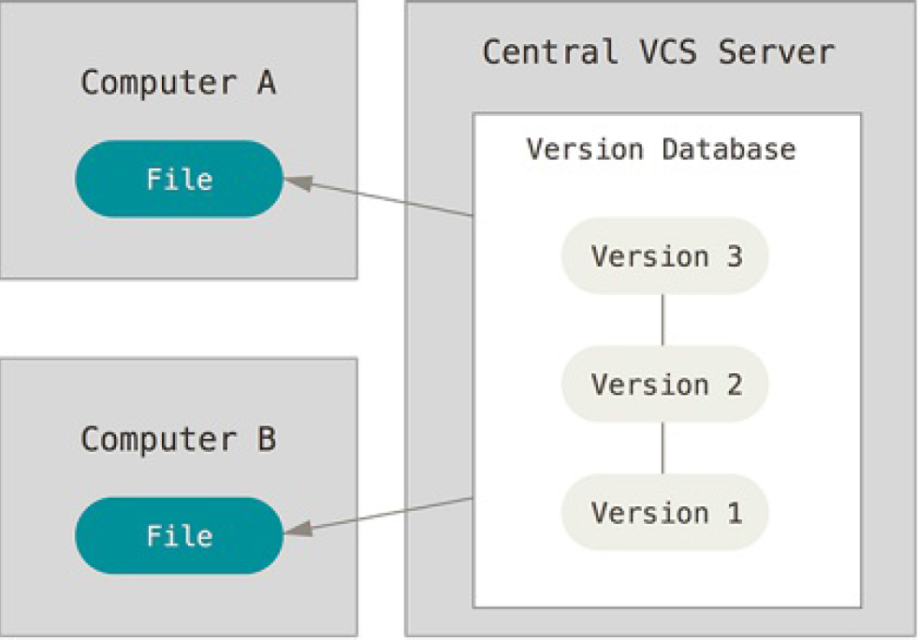
Centralized Version Control
Bewaard veranderingen in een centrale database
De lokale computer heeft de laatste snapshot
Makkelijk om werk te delen
Nog altijd gevaarlijk om een versie kapot te maken
Bvb: CVS, SVN

Slide 6
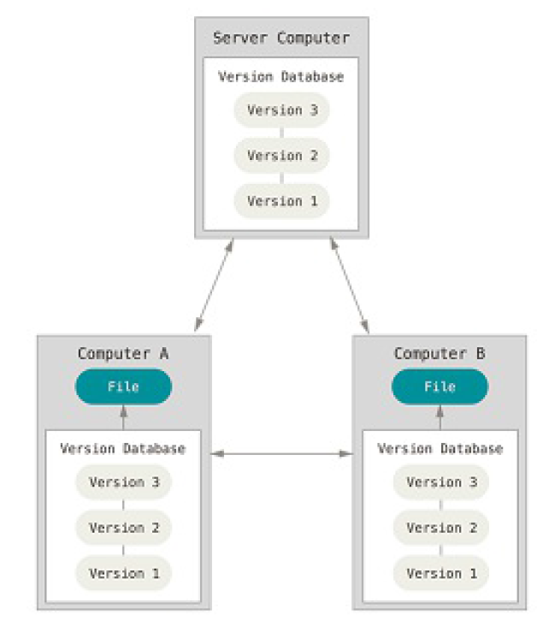
Distributed Version Control
Volledige geschiedenis van het gehele project op elke computer
Meer locaal geheugen nodig
Laag risico om werk te verliezen
Infrastructuur om met anderen vanop afstand te synchronizeren
Meestal gecombineerd met centraal repository (bvb: GitHub)
Bvb : Git, Mercurial

Slide 7
GIT
Moderne 3de generatie VCS
Open Source
Gecreëerd door Linus Torvalds (LINUX)
Zowel voor kleine als heel grote projecten
Complex met stijle leercurve
Je leert het door het veel te gebruiken
Git : a stupid or worthless person (especially a man)

Slide 8
Online Git Services
GitHub
BitBucket
GitLab

Slide 9
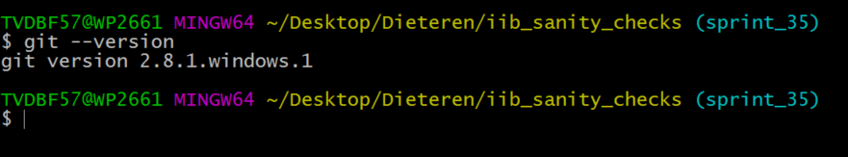
Git installeren
https://git-scm.com/download

Slide 10
CLI vs GUI
GUI bvb : Gitkraken, SourceTree, …
https://git-scm.com/downloads/guis
GUI tools gebruiken GIT commands achter de schermen
Om git snel te leren is het best de CLI te gebruiken
Ikzelf gebruik GitBash

Slide 11
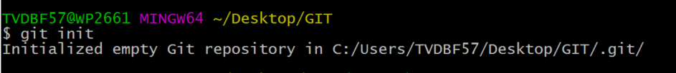
MyFirstGitProject
1. Creëer een nieuwe repository op GitHub
2. Open GitBash
3. Verander werk directory naar locaal project
4. Initialiseer de locale directory als een Git repository

Slide 12
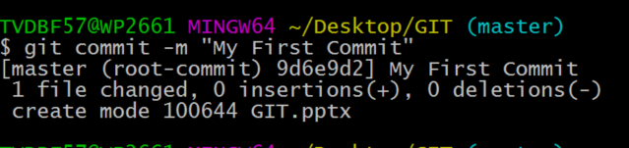
MyFirstGitProject
5. Voeg de files toe in locale repository
µ
6. Commit de files
7. link project naar de remote repository

Slide 13
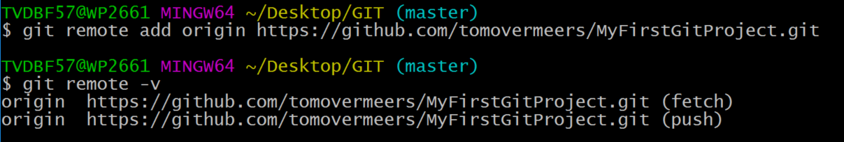
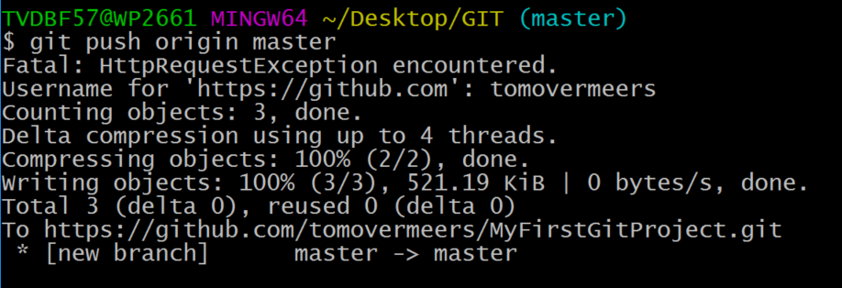
7. Link project aan de remote repository
8. Push

